Slide 1

10 najlepszych praktyk dla Infrastructure-as-a-Code na przykładzie Terraforma
Wojciech Barczyński VP of Engineering

Slide 2
Najlepsze praktyki
Ostatecznym celem jest zaangażowanie najszerszej grupy inżynierów;
Początkowe kroki mogą decydują o trudności otworzenia zasobów chmurowych,
10 praktyk.

Slide 3
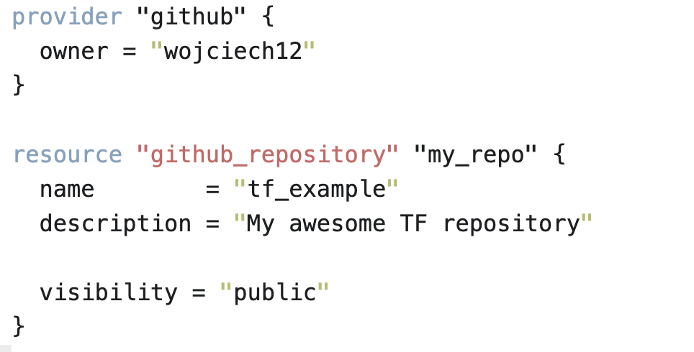
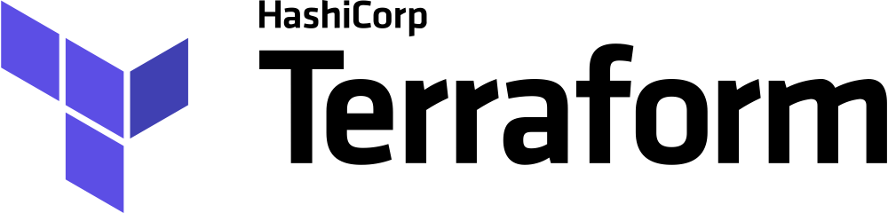
Dlaczego Terraform?

Slide 4
Dlaczego Terraform?
terraform plan – co się zmieni;
terraform apply – wykonanie planu;
stan – plik opisujący jak wyglądają zasoby chmurowe.

Slide 5
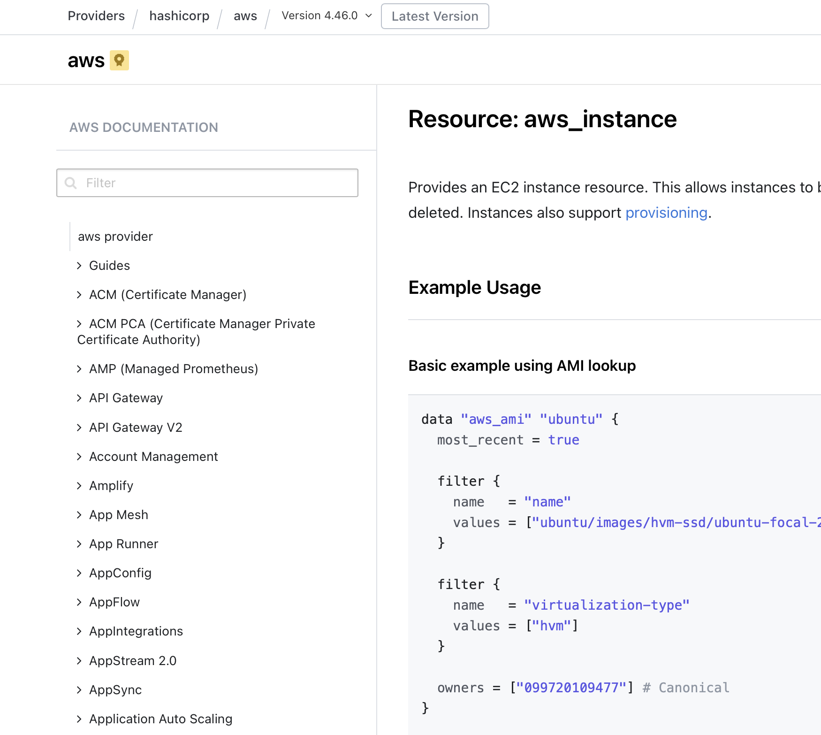
Dlaczego Terraform?
Doskonała dokumentacja;
Bogaty ecosystem;
Łatwo wspólnie pracować oraz śledzić zmiany.

Slide 6
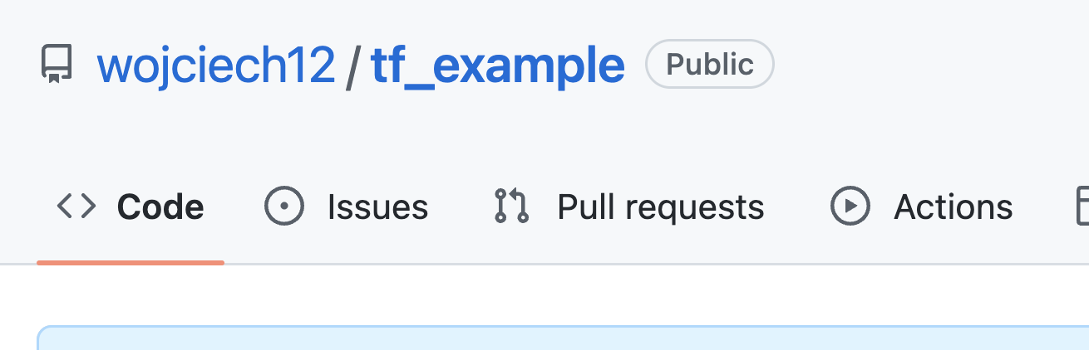
Co to jest Terraform
terraform state

Slide 7
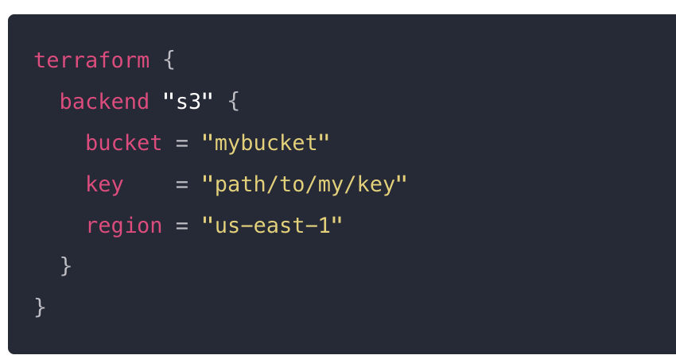
1. Remote state
AWS s3 + DynamoDB;
Google Cloud Storage;
Azure storage.
Wystarczy po prostu copy&paste z dokumentacji.

Slide 8
1. Remote state
Nie zapomnij o:
.gitignore ;
.dockerignore .

Slide 9
2. Struktura projektu
tf.git/
|- production/
| |- service-a/ | |- service-b/ | \- service-c/ | |- staging/ | |- service-a/
| \-... \- dev
Zacznij od mono-repo,
Env -> Komponent

Slide 10
2. Struktura projektu
tf.git/
|- modules/
| |- network
| \- service-a/
|
|- production/
| \- service-a/ |
...

Slide 11
2. Struktura projektu
Pamiętaj Copy&Paste jest najłatwiejszym długiem do spłacenia;
Nie musisz od dnia zero, budować swoje własne moduły;
Wykorzystuj dostępne moduły na terraform registry.

Slide 12
3. Wielkość stanu
Najmniejszy możliwy, na przykład, per komponent;
Unikamy czytania wartości z innych stanów;
Bardzo łatwo o rigid infrastructure.

Slide 13
3. Wielkość stanu
Co to jest rigid infrastructure?
Wymagane wysokie uprawnienia wymaganymi dla danego komponentu;
Twarde zależności między stanami.

Slide 14
3. Wielkość stanu
Unikać:
jeden stan dla środowiska;
muszę mieć dostęp wysokie uprawnienia, żeby postawić service-a.

Slide 15
4. Jak uniknąć rigid infrastructure?
Jeśli nie za stanu to jak?
AWS Systems Manager Parameter Store;
Terraform Consul;
Spacelift Context.
Przeniesienie zależności do runtime.
Notes:
https://medium.com/nordcloud-engineering/decoupling-iac-with-ssm-parameter-store-8f38feae3936

Slide 16
5. Naming conventions
Podążaj za wskazówkami z dokumentacji Terraforma.

Slide 17
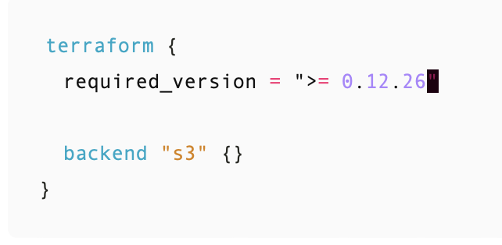
6. Pinning wersji dla wszystkiego
Providers – minimum version
Exact:
Modules
Wersji Terraforma
Notes:
https://docs.cloudposse.com/reference/best-practices/terraform-best-practices/

Slide 18
7. Narzędzia
terraform plan daje nam możliwość sprawdzenia zmian przed ich zaaplikowaniem,
Czyli możemy wiele weryfikacji przesunąć w „lewo”.

Slide 19
7. Narzędzia
Warto dodać do CI/CD albo git .pre-commit:
Formatowanie: terraform fmt
terraform validate
Linting: tflint
Notes:
https://github.com/Checkmarx/kics
Gruntwork:
https://blog.gruntwork.io/terraform-up-running-3rd-edition-is-now-published-4b99804d922a

Slide 20
7. Narzędzia
Warto dodać do CI/CD albo git .pre-commit:
Bezpieczeństwo: tfsec & checkcov
Estymacja kosztów: tf-cost-estimation & infracost
Notes:
https://github.com/Checkmarx/kics
Gruntwork:
https://blog.gruntwork.io/terraform-up-running-3rd-edition-is-now-published-4b99804d922a

Slide 21
7. Narzędzia
Warto dodać do CI/CD albo git .pre-commit:
Polityki: conftest & opa:
Ostrzeż, że kasujemy lub odtwarzamy,
Etykiety na zasobach wymagane.

Slide 22
7. Narzędzia
Warto zacząć od Continuous Integration;
Kiedy demokratyzujemy dostęp i skalujemy, Continuous deployment jest niezbędne;
Opcje: generic CI, Atlantis (open source), TF Cloud, i Spacelift.io

Slide 23
8. Demokratyzacja
To tylko kwestia czasu:
Rośnie zespół,
Trudno zatrudnić Platform czy System Cloud/DevOps inżynierów,
Product teams.

Slide 24
8. Demokratyzacja
Zaczynamy od jednej osoby w zespole,
Infra/… champion,
Opcjonalnie - przydzieleniem jeden osoby z zespołu devOps / platformy (tymcasowo).

Slide 25
8. Demokratyzacja
Będzie łatwiej:
Jeśli nie mamy hard dependencies między stanami;
Nie potrzeba, najwyższych uprawnień do postawienia każdego z serwisów.

Slide 26
8. Demokratyzacja
Dobrze mieć CI.
Praca oparta o Pull Requesty,
W pierwszej iteracji, może być copy&paste planu w Pull Request,
Więcej wspólnych (małych) modułów.

Slide 27
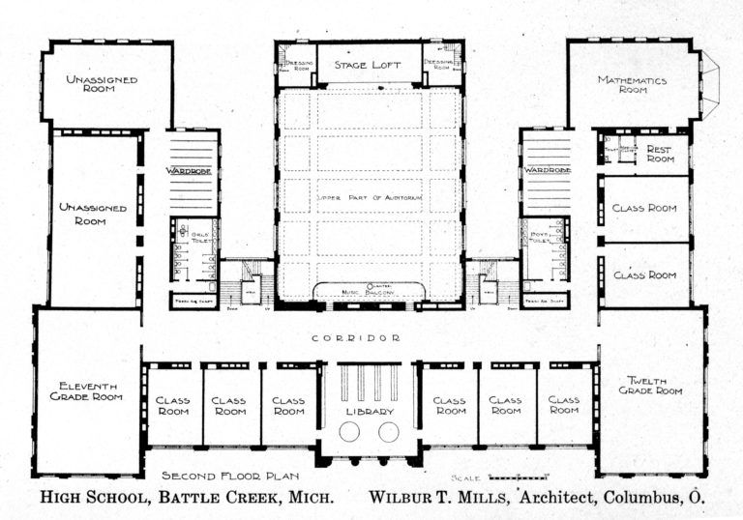
8. Konwencje przed narzędziami
New repository:
We want people to change the generated code
We just ask for keeping the common conventions

Slide 28
9. Skalowanie
Template-y dla nowych serwisów,
Współdzielenie najlepszych praktyk i polityk,
Więcej wspólnych modułów,
Tymczasowe środowiska,
Drift-detection.

Slide 29
9. Skalowanie
Template-y dla nowych serwisów:
Konwencje,
No-black magic,
Nie jestem fanem, custom YAML czy JSON,
Możliwe uruchomienie lokalne.

Slide 30
9. Skalowanie
Drift detection:
Zmiany w konsoli na chwilę,
Upewnienie się, że rzadko dotykany moduł działa,
Sprzątanie po eksperymentach.

Slide 31
9. Skalowanie
Wspólne moduły:
Wymuszanie aktualizacji modułów,
Zarządzanie modułami przez prywatne repozytorium.

Slide 32
9. Skalowanie
Mono repozytorium czy per komponent:
To zależy od firmy.

Slide 33
10. Metryki
Pierwsze sukcesy łatwo odczuć,
Później trudniej mierzyć podstępy,
Co więc mierzyć?

Slide 34
High perf teams
Lead Time
Deployment frequency
Mean time to Recovery
Change Fail Percent

Slide 35
10. Metryki
Deployment frequency:
Łatwe do uchwycenia przy gitops,
Zakończenie pipeline lub po prostu merge do brancha produkcyjnego.

Slide 36
10. Metryki
Lead time:
Od utworzenia Pull Request jako draft
Do wprowadzenia na produkcję (merge do master/prod)

Slide 37
10. Metryki
Obecnie używam:
Google Colab Notebook,
Exportery do Google BigQuery, z:
Github,
ClickUp.

Slide 38
Podsumowanie
Celem jest zaangażowanie najszerszej grupy inżynierów,
Terraform jest najbardziej dojrzałą platformą,
Większość tych praktyk, stosuje się do innych platform od AWS Cloudformation, CDK, CDK-TF, po Kubernetes.

Slide 39
Terraform and Kubernetes
Często padające pytanie:
Terraform do postawienia K8S + ArgoCD, Crossplane, lub flux (last mile);
Gitops na Kubernetesie przejmuje life-cycle aplikacji.

Slide 40

Pytania?
https://www.flickr.com/photos/bruno_brujah/

Slide 41
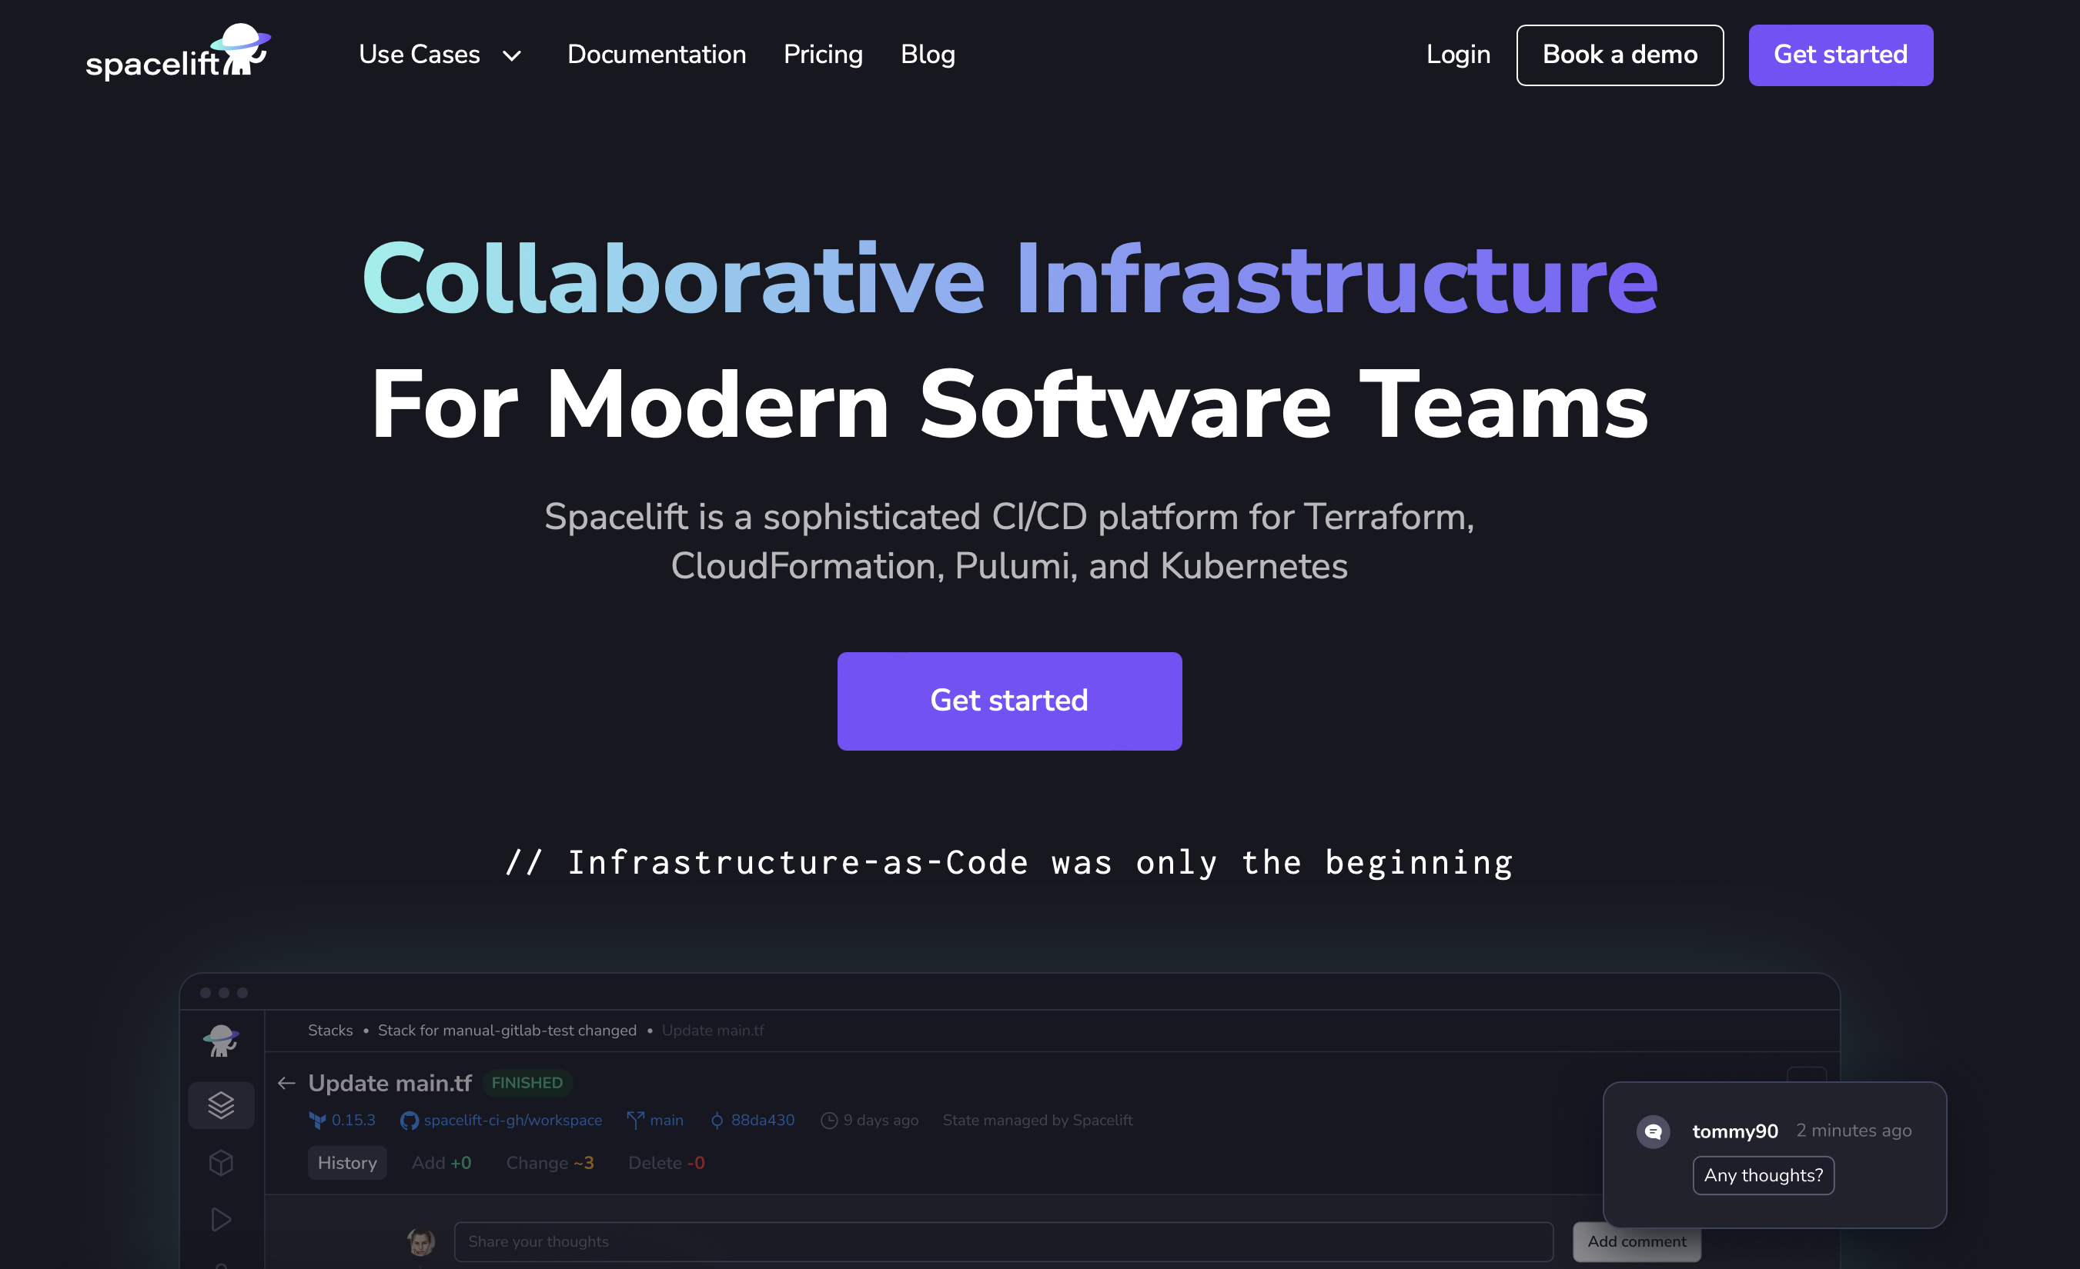
Hiring
Golang* developers passionate about system engineering, DevOps culture, or building tools.
Notes:
https://cloudposse.com/faqs/why-do-you-recommend-spacelift/

Slide 42
Backup

Slide 43
Terraform
Common language
Artifacts
Platform

Slide 44
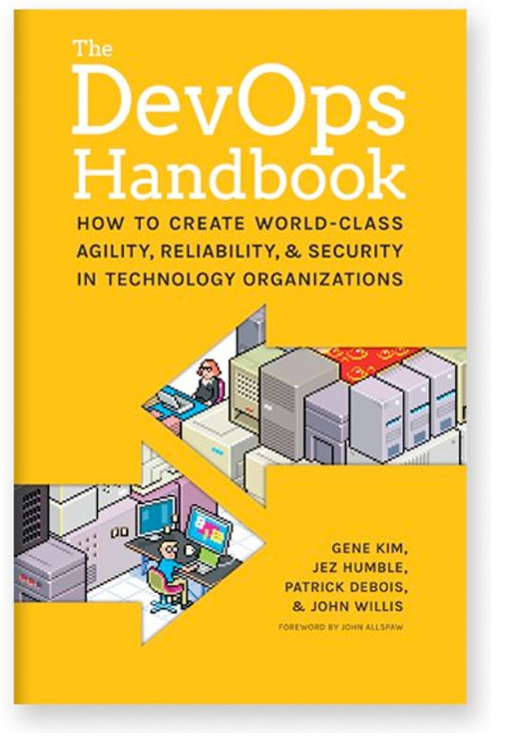
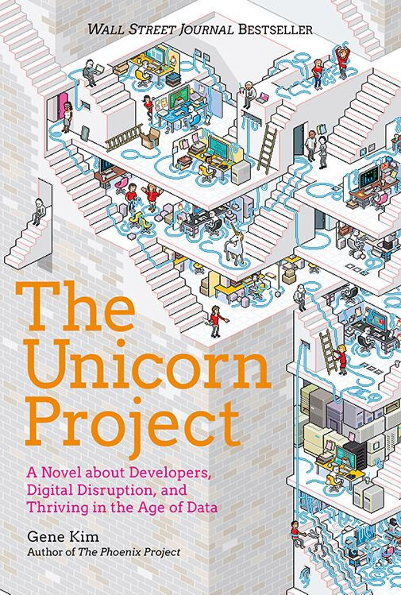
Recommended read
2
The first 4 chapters, the rest if you have time.
3
A story, not as straight forward as (1)
1
Concrete, do A, do B,
because C (DevOps here as culture ☺ )

Slide 45
High performance
Commercial success
…
Satisfaction of the employees

Slide 46
Rabbit holes everywhere…
Approach:
The iteration, decision, deliver
As soon as possible to get into the cycle Patch Patch Patch
Alternative take:
Lean v1/v2*
* https://katemats.com/blog/lean-software-development-build-v1s-and-v2s

Slide 47
OODA
https://upload.wikimedia.org/wikipedia/commons/3/3a/OODA.Boyd.svg

